Slide 1





CHAØO MÖØNG QUYÙ THAÀY COÂ VEÀ DÖÏ GIỜ THĂM LỚP
MÔN: KHOA HỌC TỰ NHIÊN
Lớp: 9B
Giáo viên thực hiện : Đỗ Thị Thu
Năm học : 2025 - 2026

Slide 2

Trò chơi
“TIẾP SỨC TRUY TÌM ĐƠN CHẤT”

Slide 3
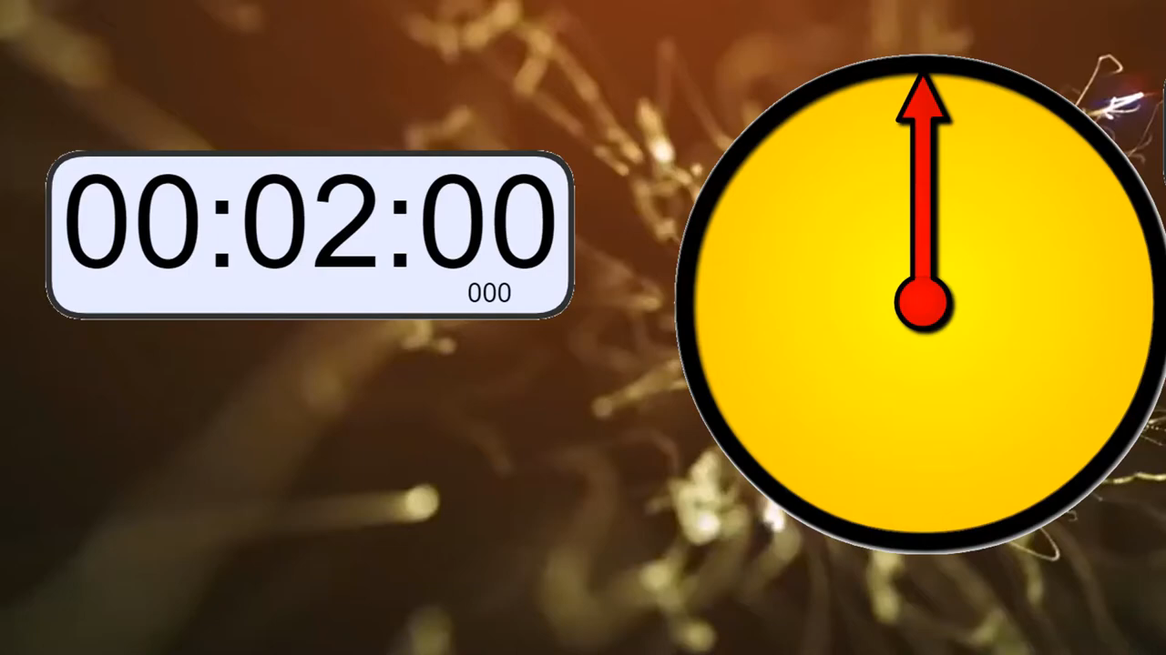
LUẬT CHƠI
(Mỗi dãy bàn là 1 đội)
+ Mỗi đội xếp thành 1 hàng dọc, nhận xấp thẻ đã xáo trộn. Khi GV hô “Bắt đầu”, HS đầu hàng cầm 1 thẻ -> chạy nhanh lên bảng -> dán vào bảng phù hợp (kim loại hoặc phi kim) -> chạy về chạm tay bạn tiếp theo -> bạn thứ 2 lên dán tiếp …
+ Thời gian thực hiện: 2 phút
+ Kết quả: Mỗi thẻ dán đúng : +1 điểm ; dán sai: -1 điểm
Đội hoàn thành nhanh nhất +2 điểm thưởng

Slide 4








Bài 18
SỰ KHÁC NHAU CƠ BẢN GIỮA PHI KIM VÀ KIM LOẠI

Slide 5
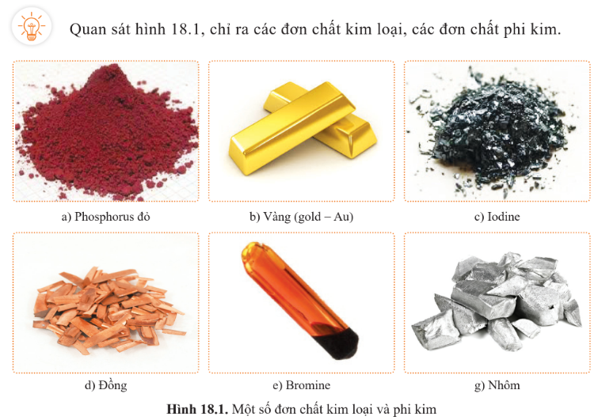

Slide 6
HOẠT ĐỘNG NHÓM THEO GÓC (10 PHÚT)
1) GÓC TRẢI NGHIỆM: Tìm hiểu Phosphorus
Sử dụng điện thoại hoặc máy tính có kết nối internet tìm hiểu về tính chất và ứng dụng của phosphorus trong thực tiễn
2) GÓC KHÁM PHÁ: Tìm hiểu về chlorine trong đời sống
Sử dụng điện thoại hoặc máy tính có kết nối internet tìm hiểu về tính chất, ứng dụng của khí chlorine và lưu ý an toàn khi sử dụng khí chlorine trong thực tiễn
3) GÓC PHÂN TÍCH: Tìm hiểu tính đa dạng thù hình và ứng dụng của carbon
Quan sát hình ảnh than gỗ, than chì, kim cương, kết hợp với nghiên cứu tài liệu. Lập bảng bảng tổng hợp về tính chất và ứng dụng của các dạng thù hình của carbon.
4) GÓC VẬN DỤNG Tìm hiểu khí oxygen
Tìm kiếm và quan sát video thí nghiệm đốt cháy than gỗ trong khí oxygen. Trình bày tính chất và vai trò của khí oxygen trong đời sống.

Slide 7
TIÊU CHÍ ĐÁNH GIÁ HOẠT ĐỘNG NHÓM
TIÊU CHÍ ĐG | YÊU CẦU | ĐIỂM
Năng lực tìm hiểu khoa học | Thu thập đầy đủ, chính xác thông tin, phân tích rõ ràng, giải thích được hiện tượng, nêu ví dụ thực tiễn về các phi kim | 3
Hợp tác nhóm | Phối hợp tốt, tất cả thành viên tích cực tham gia thảo luận | 2
Sản phẩm học tập | Sản phẩm rõ ràng, chính xác, logic, trình bày đẹp, có liên hệ thực tiễn. | 3
Trình bày, báo cáo | Báo cáo tự tin, thuyết phục, trình bày mạch lạc, trả lời tốt câu hỏi được nhóm khác đưa ra (nếu có). | 2
Phân công đánh giá chéo
GÓC TRẢI NGHIỆM
GÓC KHÁM PHÁ
GÓC VẬN DỤNG
GÓC PHÂN TÍCH

Slide 8
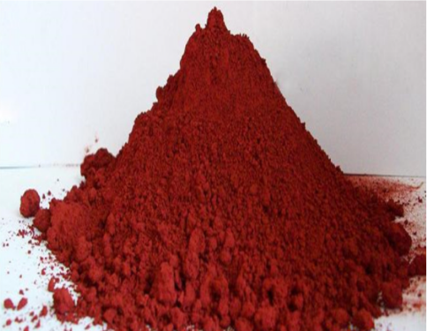
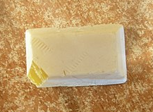
PHOSPHORUS (P)
Phosphorus đỏ
Phosphorus trắng

Slide 9
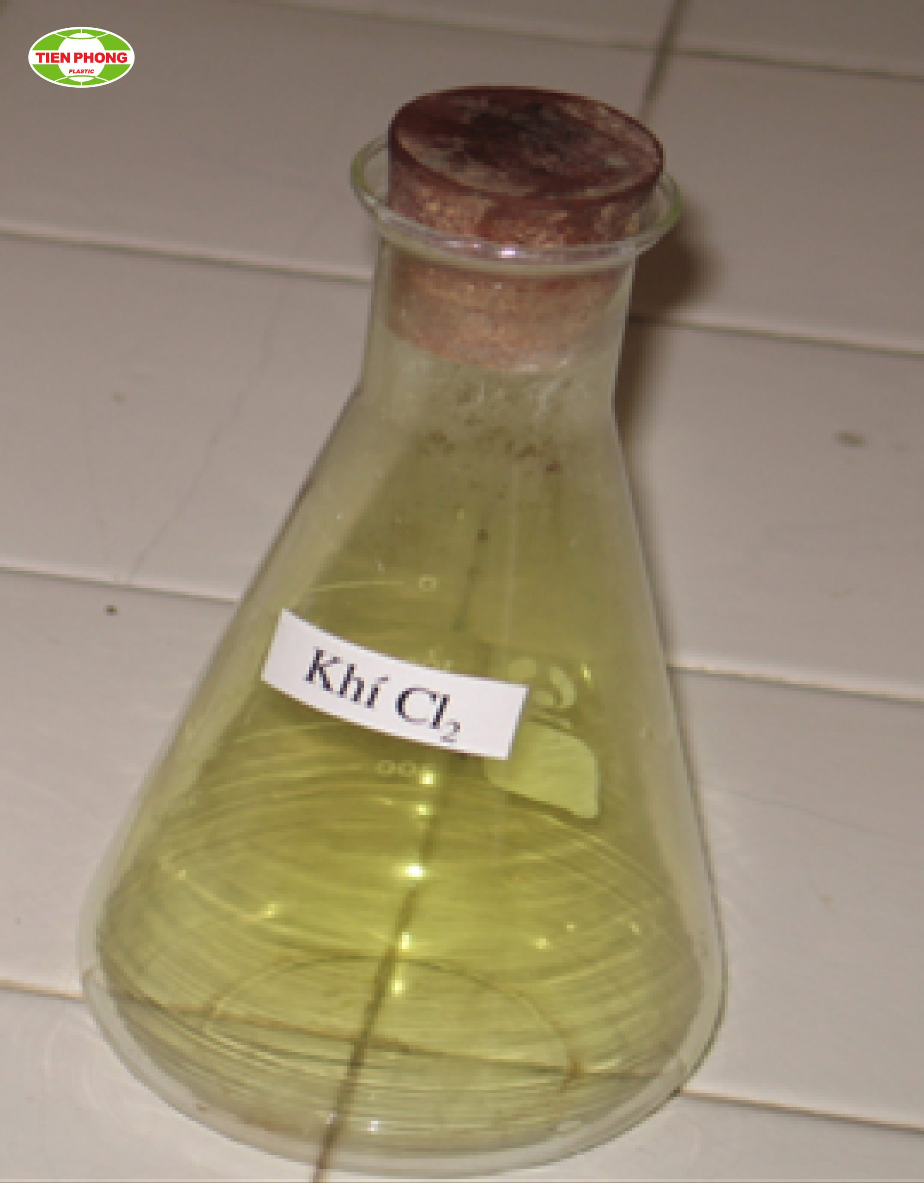
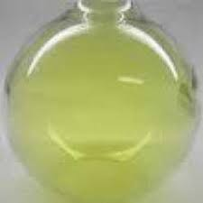
Khí chlorine (Cl₂)

Slide 10
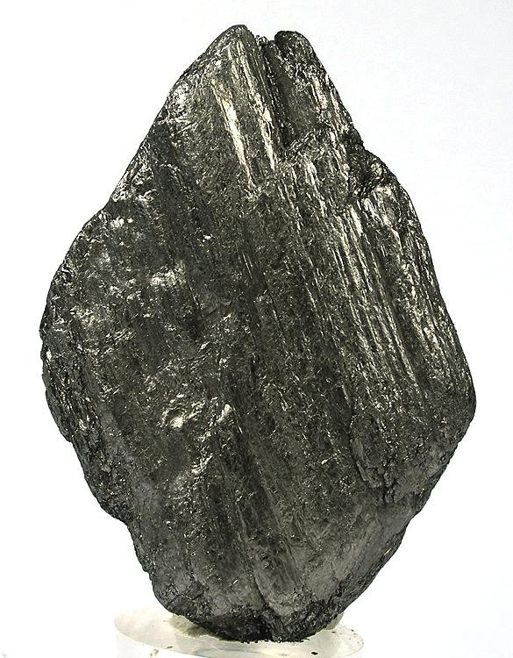
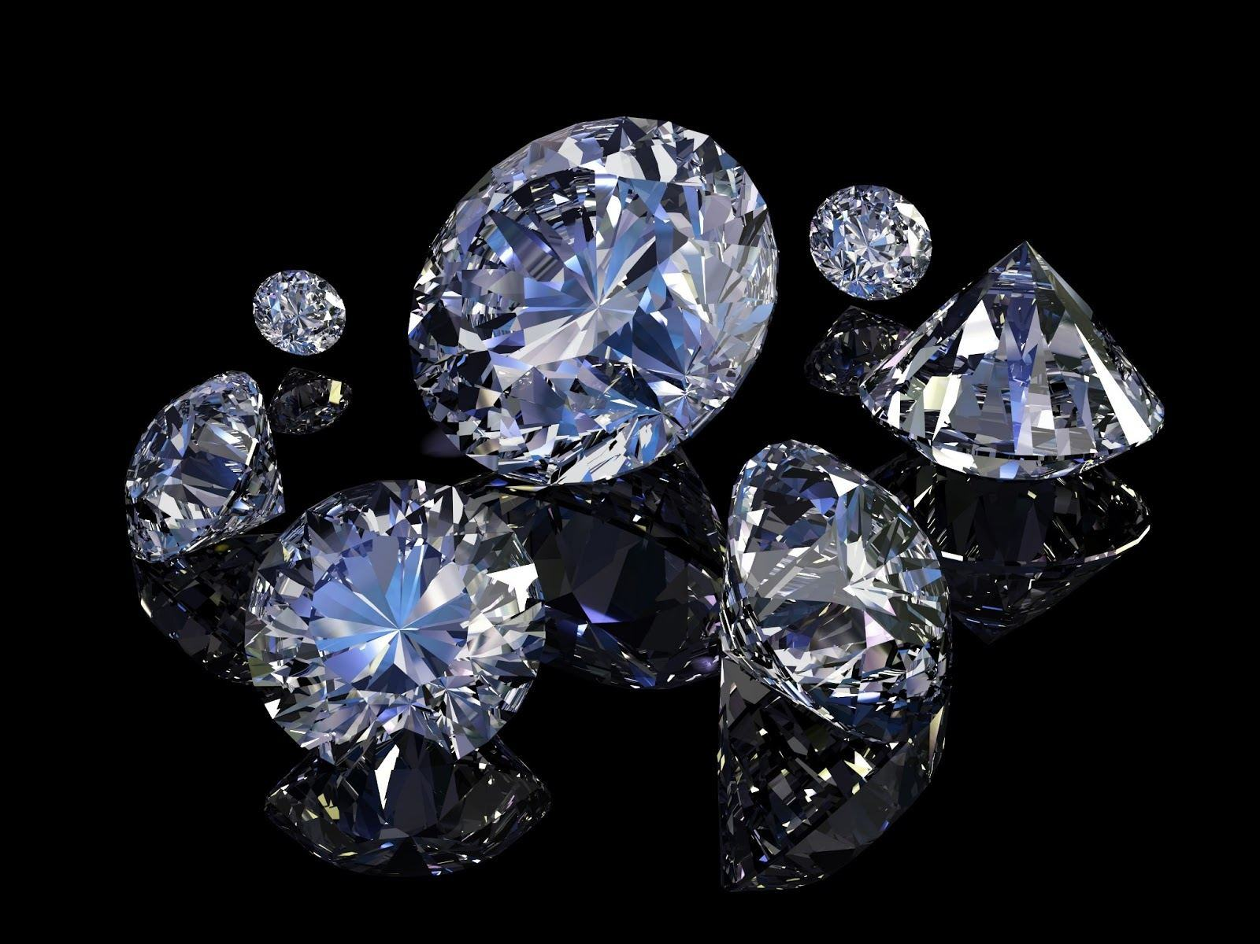
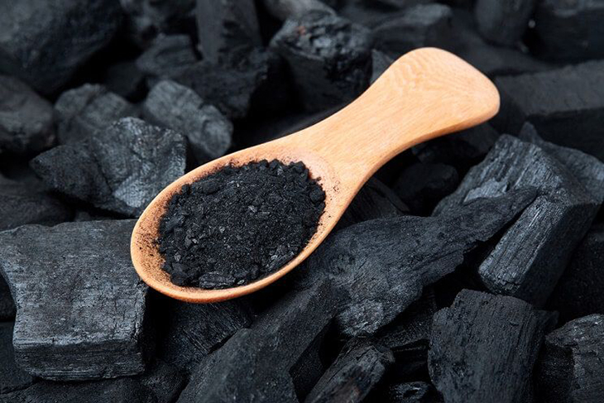
Carbon (C)
Than hoạt tính (C)
Than chì (C)
Kim cương (C)

Slide 11
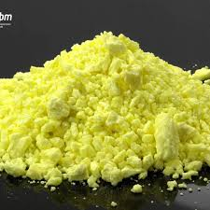
LƯU HUỲNH (Sulfur)
* Tính chất vật lí:
- Lưu huỳnh là chất rắn, màu vàng
- Không tan trong nước
* Ứng dụng:
- Dùng để sản xuất sulfuric acid (H₂SO₄)
- Dùng để sản xuất dược phẩm, phẩm nhuộm, thuốc trừ sâu, thuốc nổ đen (thuốc súng đen), …
- Dùng để lưu hóa cao su

Slide 12

HOẠT ĐỘNG CÁ NHÂN (7 PHÚT)
HOÀN THÀNH PHIẾU BÀI TẬP
Khoanh tròn chữ cái chỉ đáp án đúng trong các câu sau:
Câu 1. Ứng dụng của carbon là
A. Than chì được dùng làm điện cực, chất bôi trơn, ruột bút chì…
B. Kim cương được dùng làm đồ trang sức quý hiếm, mũi khoan, dao cắt kính...
C. Cacbon vô định hình dùng làm mặt nạ phòng độc, chất khử mùi…
D. A, B, C đều đúng.
Câu 2. Do có tính hấp phụ, nên carbon vô định hình được dùng làm
A. điện cực, chất khử. B. trắng đường, mặt nạ phòng hơi độc.
C. ruột bút chì, chất bôi trơn. D. mũi khoan, dao cắt kính.
Câu 3. Vật liệu dưới đây được dùng để chế tạo ruột bút chì?
Chì. B. Than đá.
C. Than chì. D. Than vô định hình.

Slide 13
Câu 4. Tủ lạnh dùng lâu ngày thường có mùi hôi. Để khử mùi người ta thường cho vào tủ lạnh một mẩu than gỗ. Than gỗ lại có khả năng khử mùi hôi là vì
A. than gỗ có tính khử mạnh.
B. than gỗ xúc tác cho quá trình chuyển hóa các chất khí có mùi hôi thành chất không mùi.
C. than gỗ có khả năng phản ứng với các khí có mùi tạo thành chất không mùi.
D. than gỗ có khả năng hấp phụ các khí có mùi hôi.
Câu 5. Ứng dụng nào sau đây không phải của chlorine?
A. Khử trùng nước sinh hoạt. B. Tinh chế dầu mỏ.
C. Tẩy trắng vải, sợi, giấy. D. Sản xuất HCl, KClO₃, CaOCl₂.
Câu 6. Hơi thủy ngân rất dộc, bởi vậy khi làm vỡ nhiệt kế thủy ngân thì chất bột được dùng để rắc lên thủy ngân rồi gom lại là
A. vôi sống. B. cát. C. muối ăn. D. lưu huỳnh.
Câu 7. Ứng dụng nào sau đây không phải của S?
A. Làm nguyên liệu sản xuất sulfuric acid. B. Làm chất lưu hóa cao su.
C. Khử chua đất. D. Điều chế thuốc súng đen.

Slide 14
Câu 8. Phát biểu nào sau đây không đúng về ứng dụng của lưu huỳnh?
A. Sản xuất pháo hoa, diêm. B. Sản xuất dược phẩm.
C. Sản xuất sulfuric acid. D. Sản xuất chất dẻo.
Câu 9. Cho các phát biểu sau:
(1) Than gỗ có khả năng giữ trên bề mặt của nó các chất khí, chất hơi, chất tan trong dung dịch. Than gỗ có tính hấp phụ.
(2) Kim cương và than chì là 2 dạng thù hình của cacbon.
(3) Than hoạt tính có tính hấp phụ cao được dùng để làm trắng đường, chế tạo mặt nạ phòng độc...
(4) Ở nhiệt độ cao, cacbon có thể khử được tất cả các oxit kim loại giải phóng kim loại.
Số phát biểu đúng là: A. 1. B. 2. C. 3. D. 4.
Câu 10. Cho các phát biểu sau:
(a) Carbon, lưu huỳnh, sodium là các phi kim quan trọng, có nhiều ứng dụng trong đời sống.
(b) Chlorine được sử dụng để xử lí nước sinh hoạt, nước bể bơi.
(c) Ở điều kiện thường, thủy ngân là kim loại ở trạng thái lỏng.
(d) Các phi kim thường dẫn điện, dẫn nhiệt tốt hơn kim loại.
Số phát biểu đúng là A. 2. B. 3. C. 4. D. 5.

Slide 15
HƯỚNG DẪN CHẤM
Mỗi câu chọn đúng được 1,0 điểm
Câu | 1 | 2 | 3 | 4 | 5 | 6 | 7 | 8 | 9 | 10
Đáp án | A | B | C | D | B | D | C | D | C | A

